Slide 1
Jižní Amerika
Společný projekt 2. trojročí

Slide 2
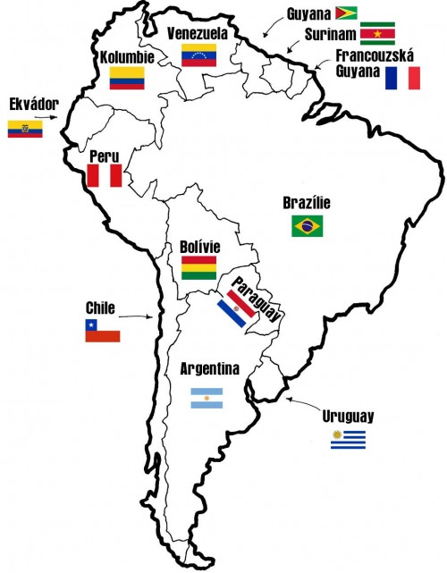

Slide 3
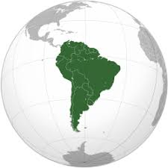
Jižní Amerika

Slide 4
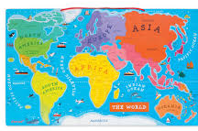

Slide 5
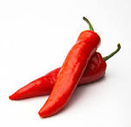
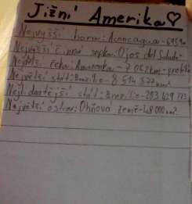
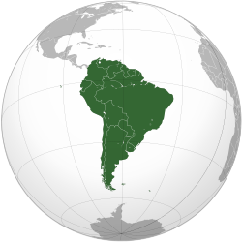
Něco o
Jižní Americe
V Jižní Americe mají rádi
Chili Papričky
= Španělština
= Portugalština
= Angličtina
= Holandština
= Francouzština
=

Slide 6
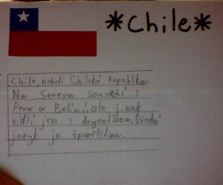
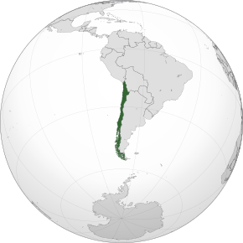
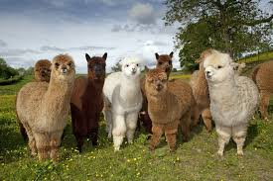

Slide 7
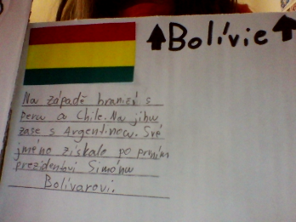
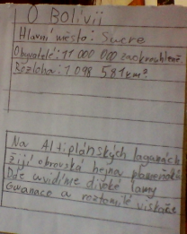
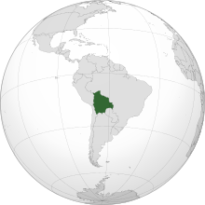
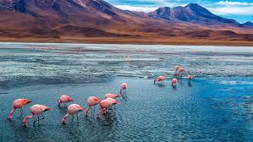

Slide 8
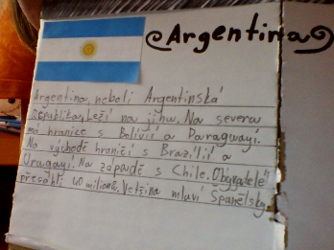
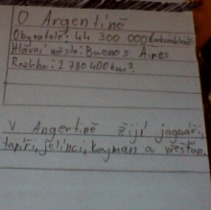
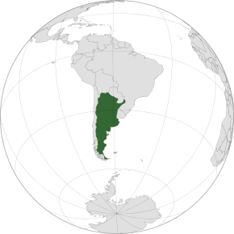
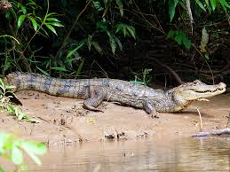
Kajman

Slide 9
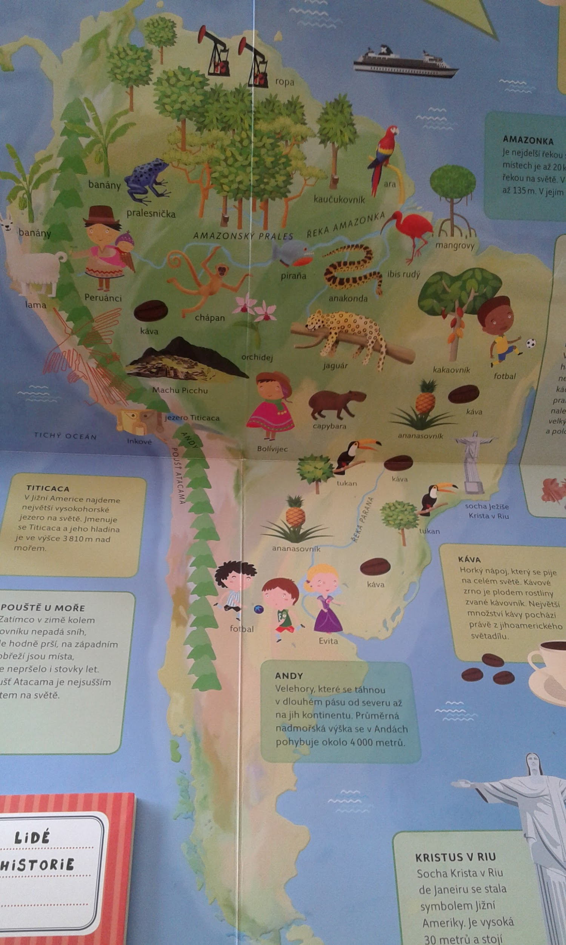
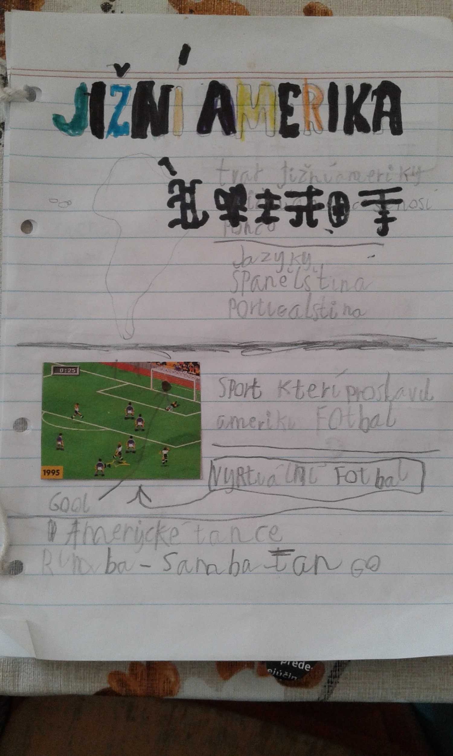
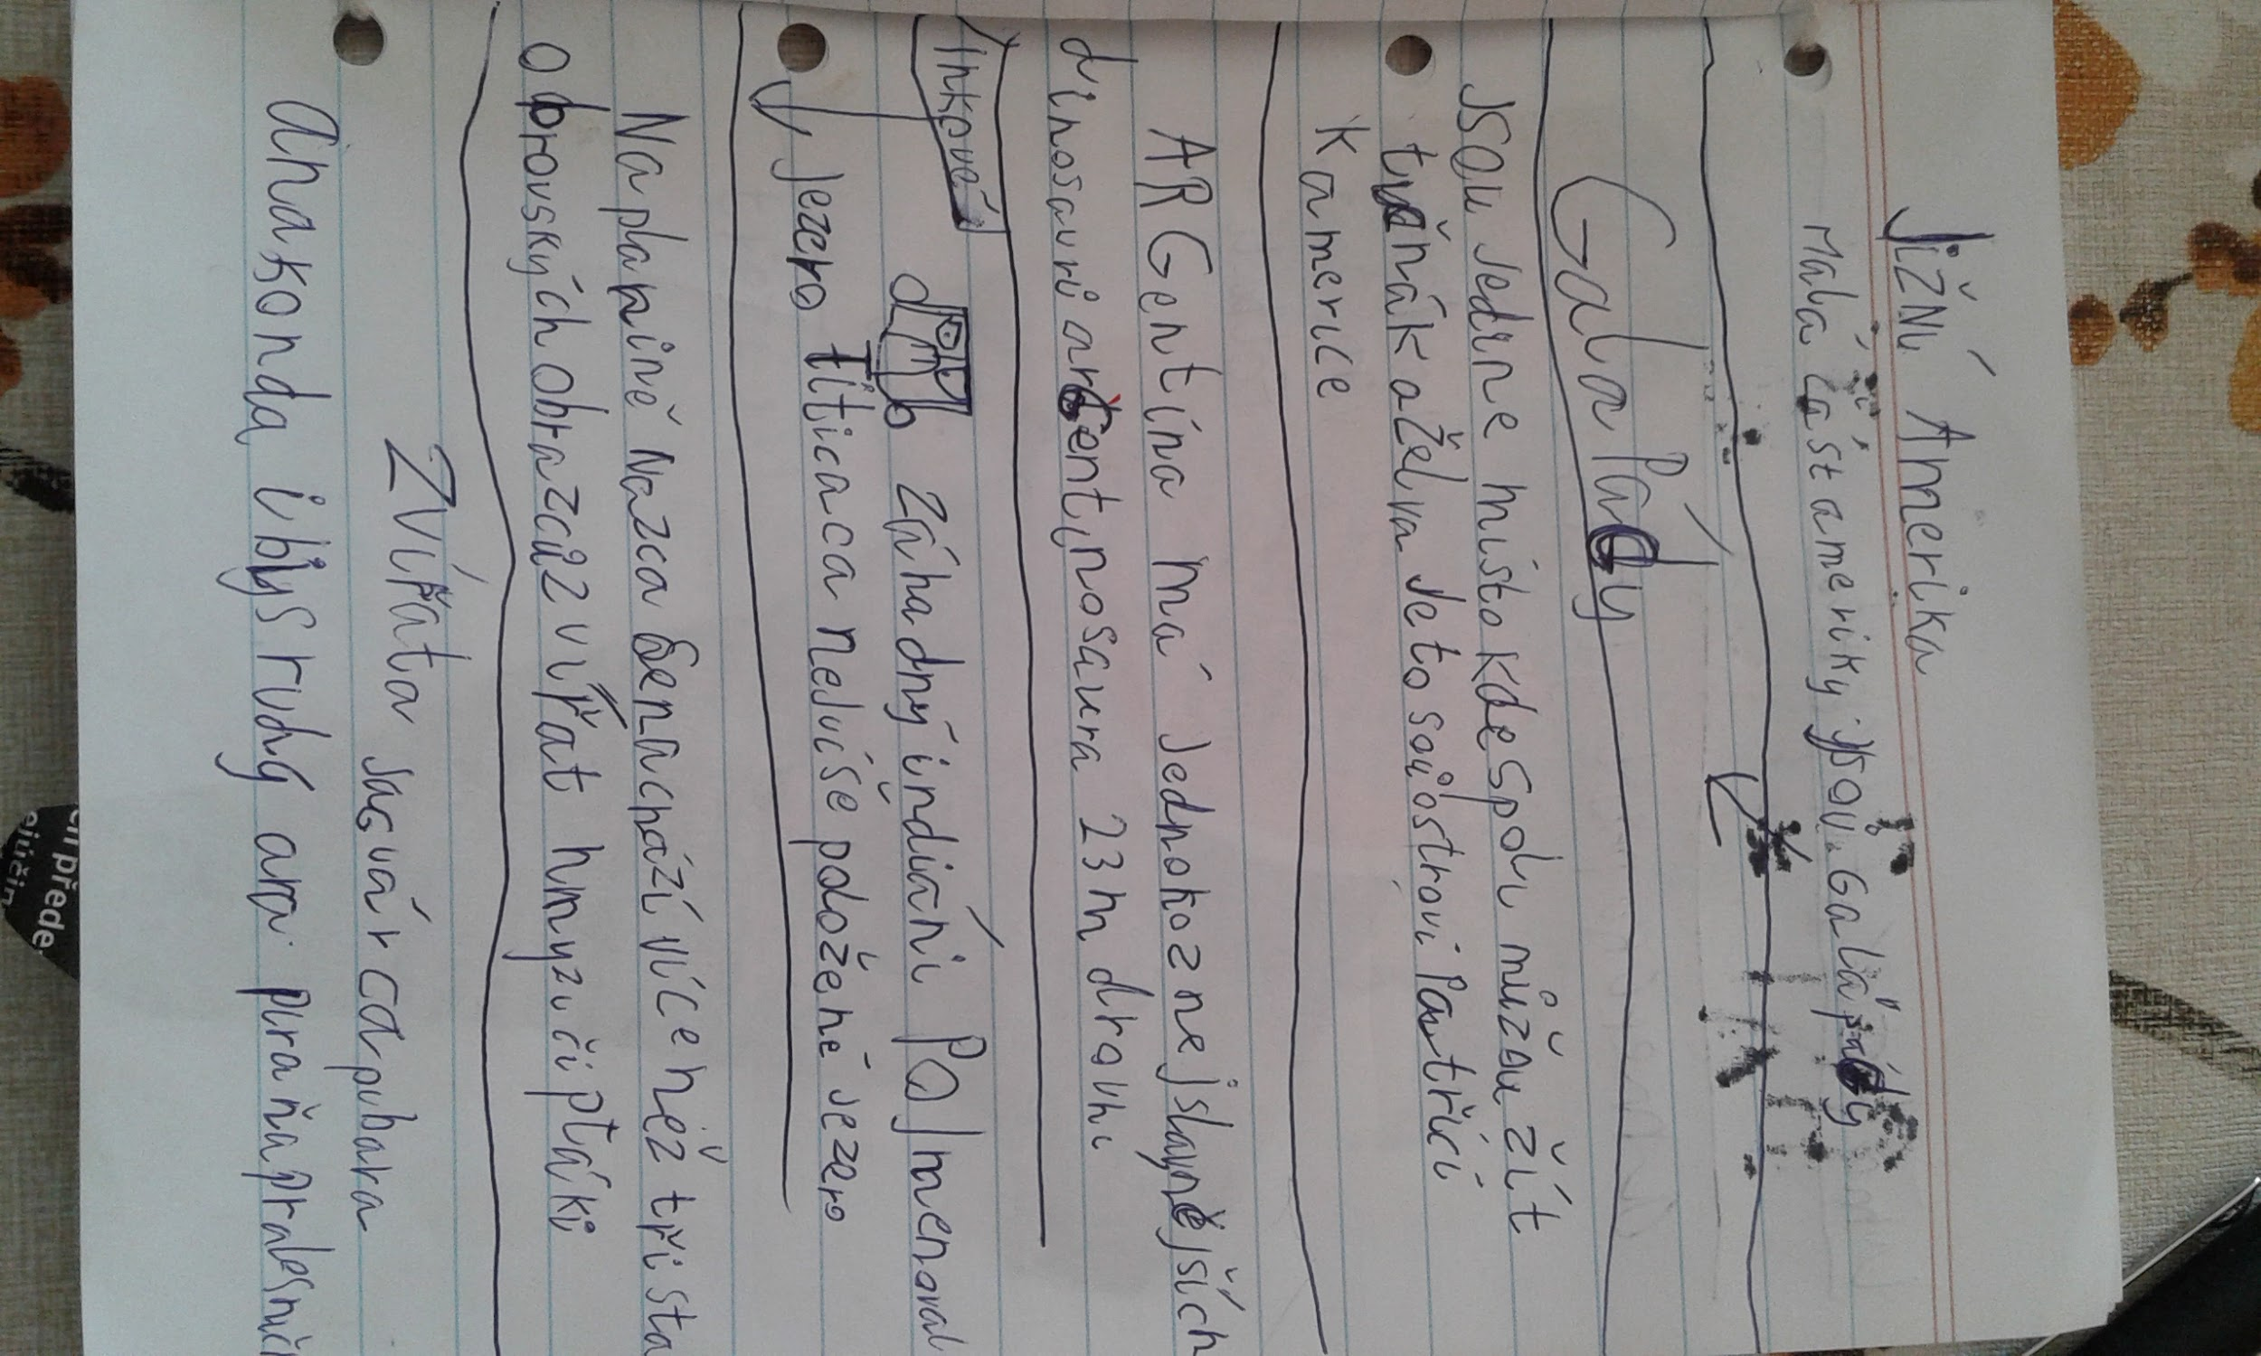

Slide 10
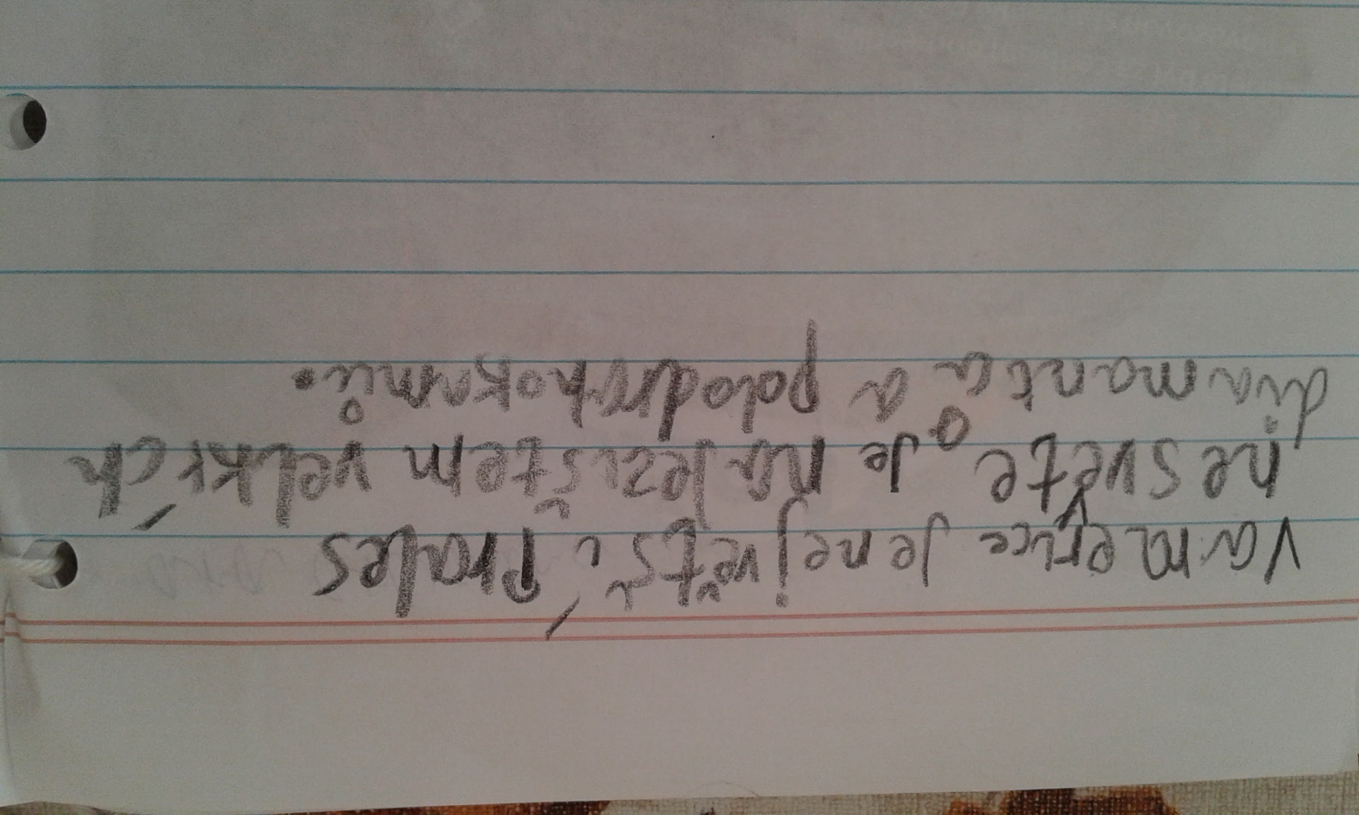
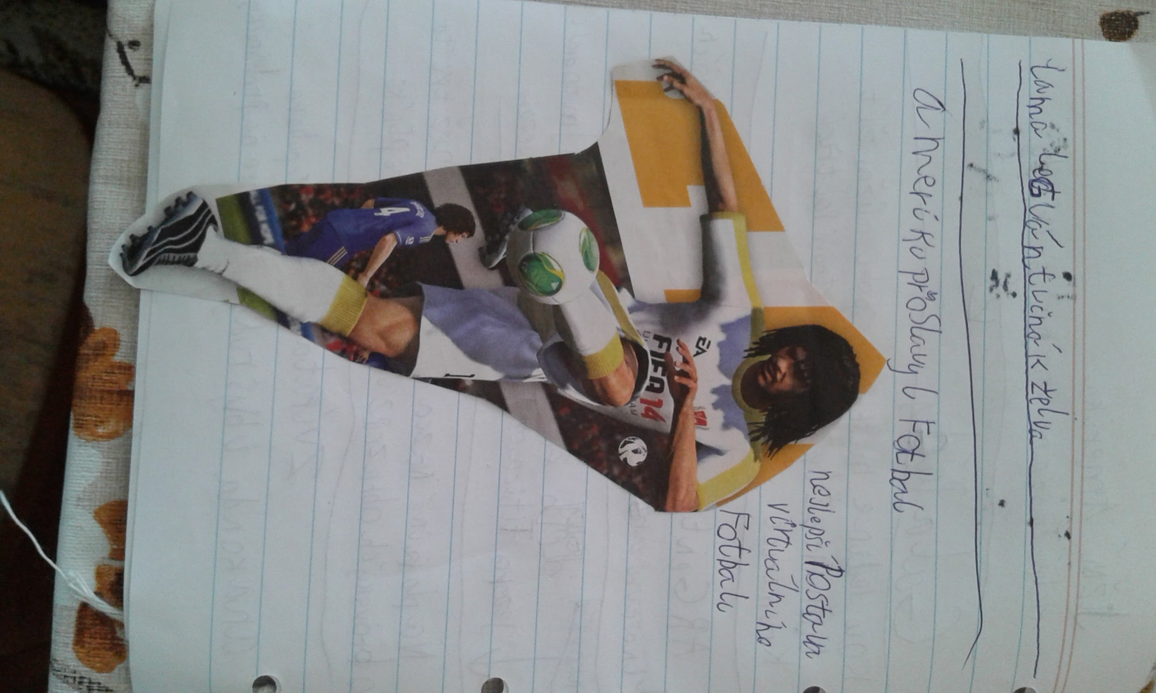
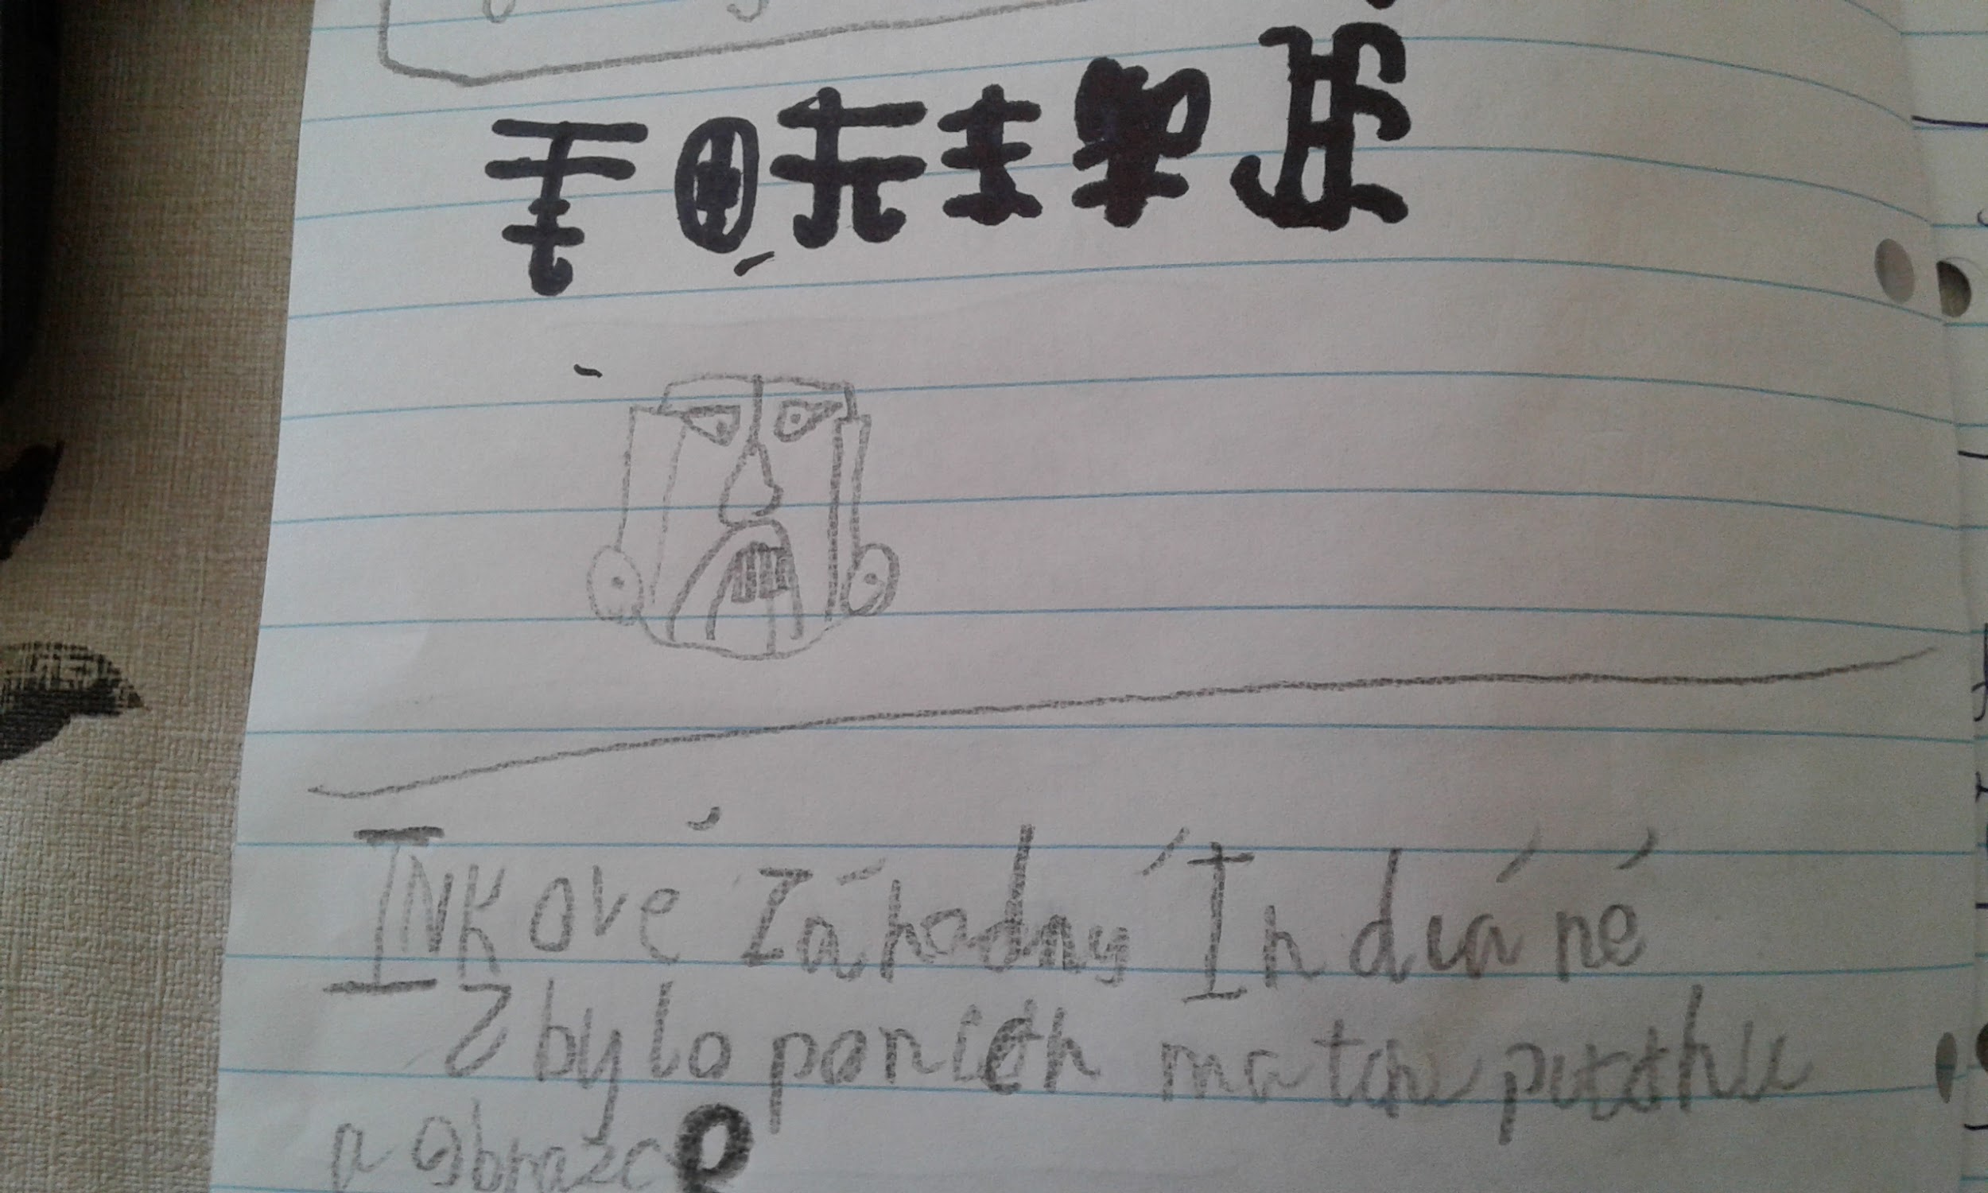

Slide 11
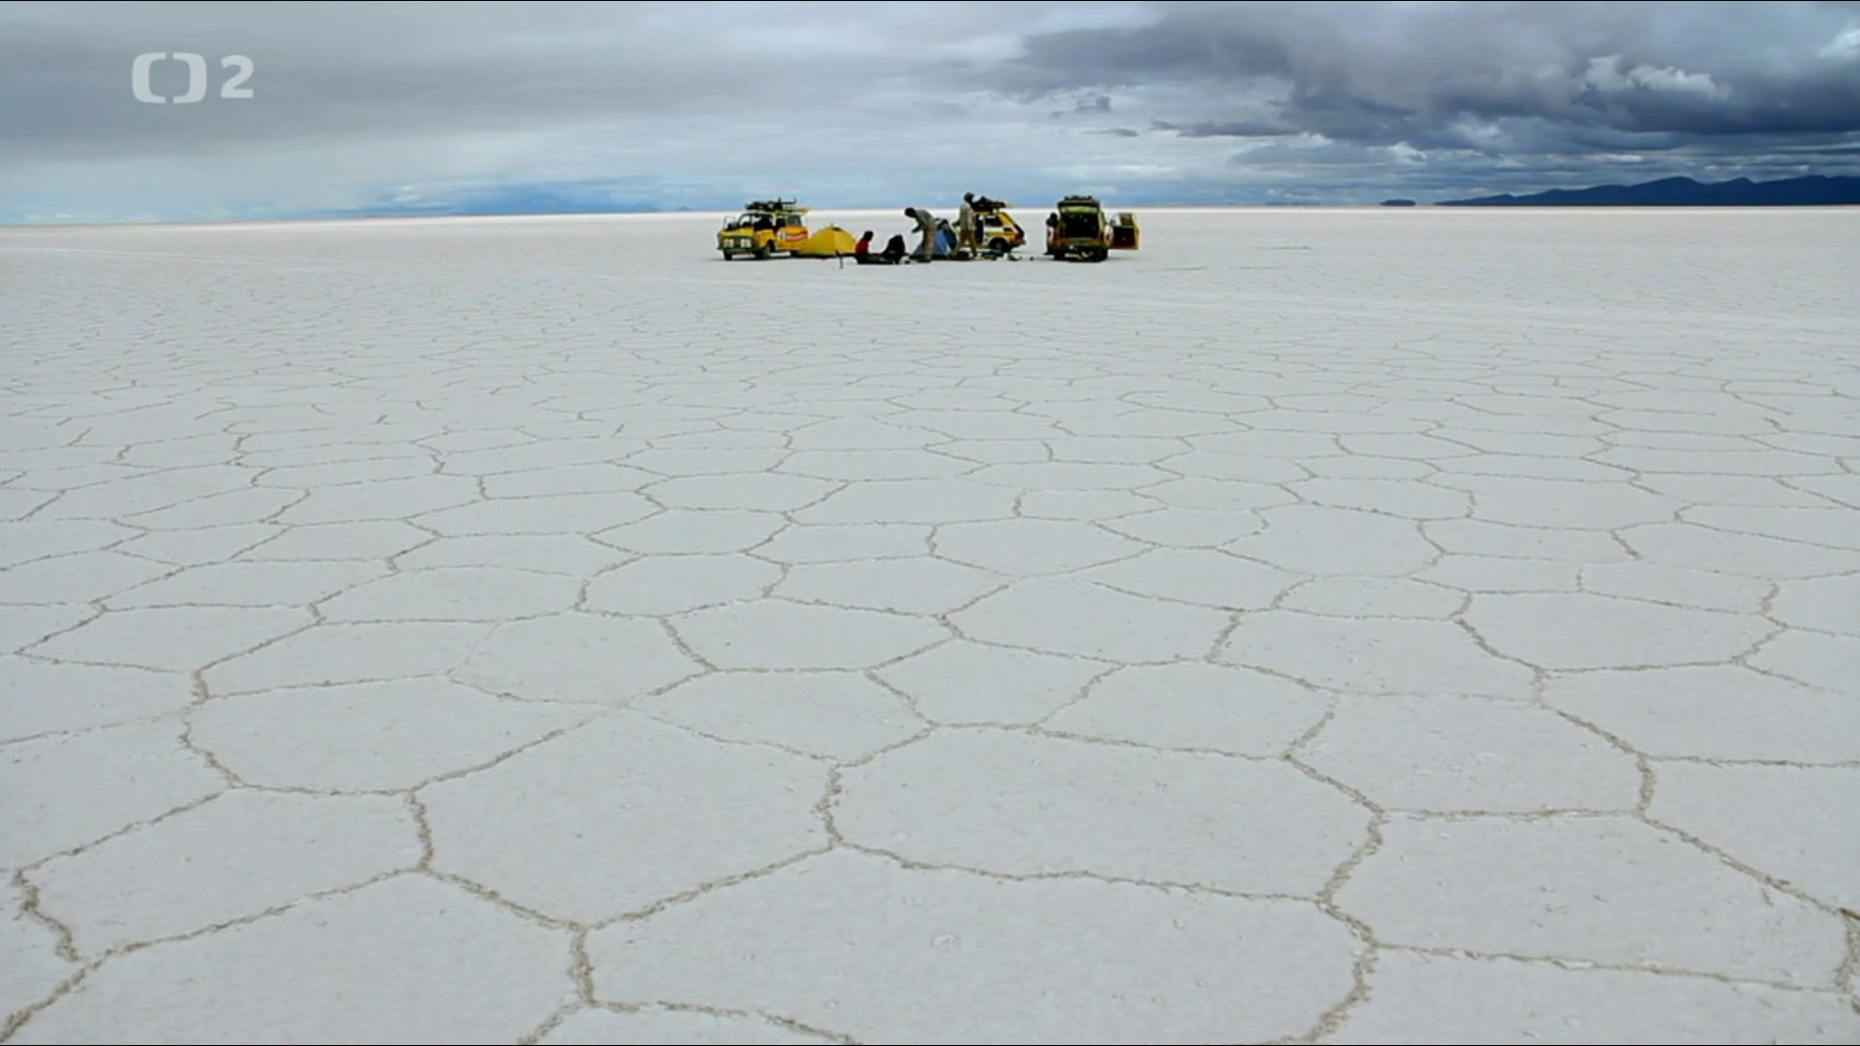
Toto je nejvetší solná pláň světa
z které vedou jen tři východy.

Slide 12
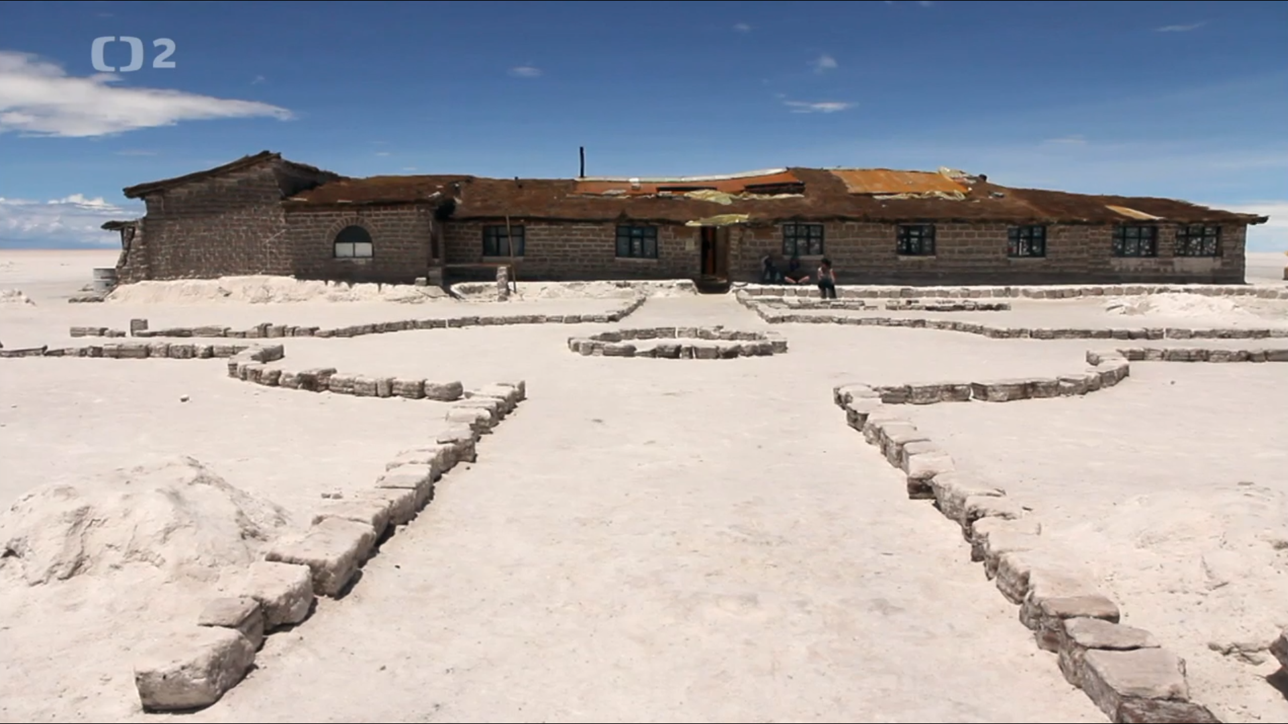
Tohle je dům zcela postavený ze soli
na solné pláňi

Slide 13
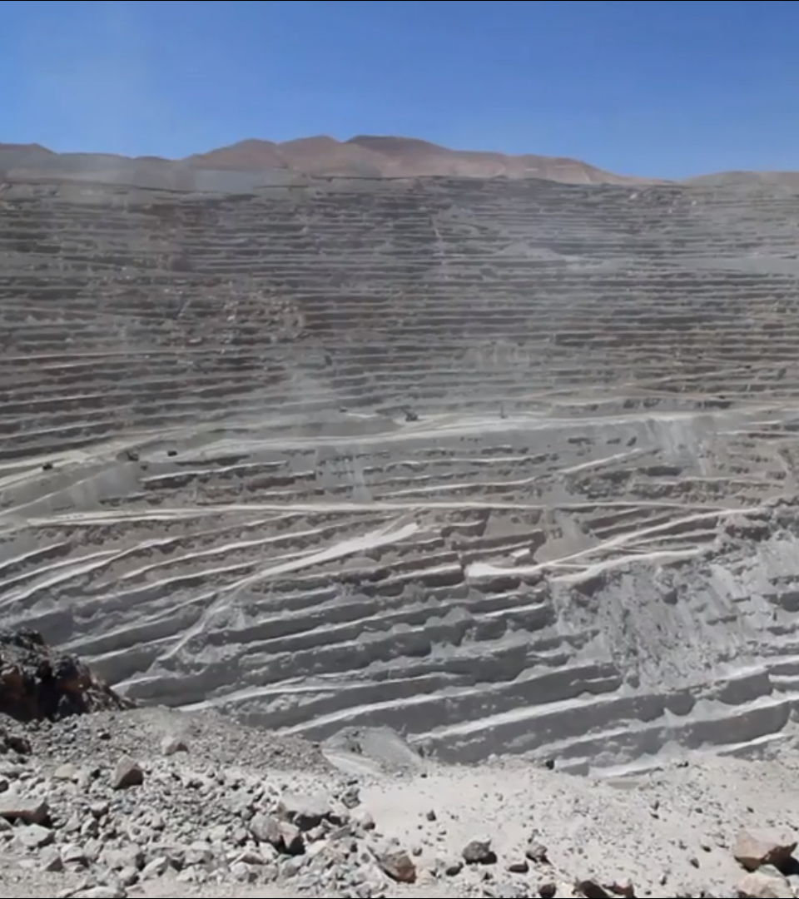
Tohle je nejvetší
bronzový otevřený důl na světě 900M hluboký, 3km široký a 4,5km dlouhý (asi 200km od solné pláňe).
Notes:
Pozor na začátku věty na písmeno!
Bronzový bude podle vzoru mladý, prot bude na konci Y.

Slide 14
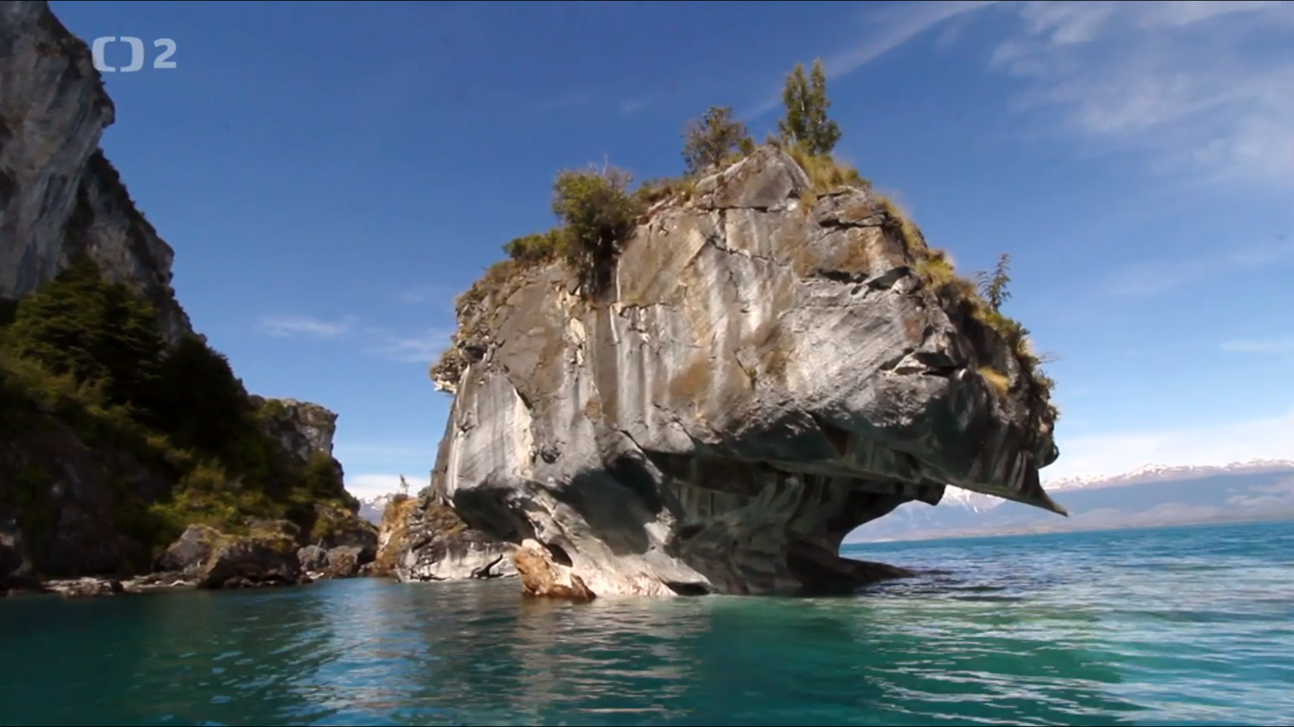
tohle je žulová jeskyně dá se proplout.Je kousek od břehu takže se musí proplouvat.Je pouze ze žuly.
Notes:
Zase opět pozor na začátek věty.

Slide 15
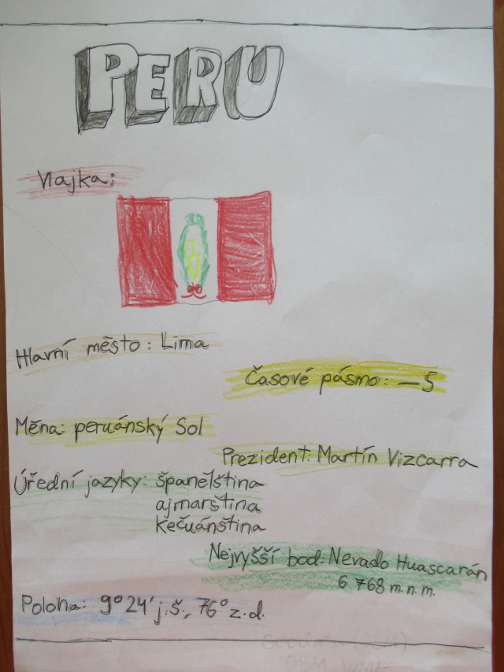
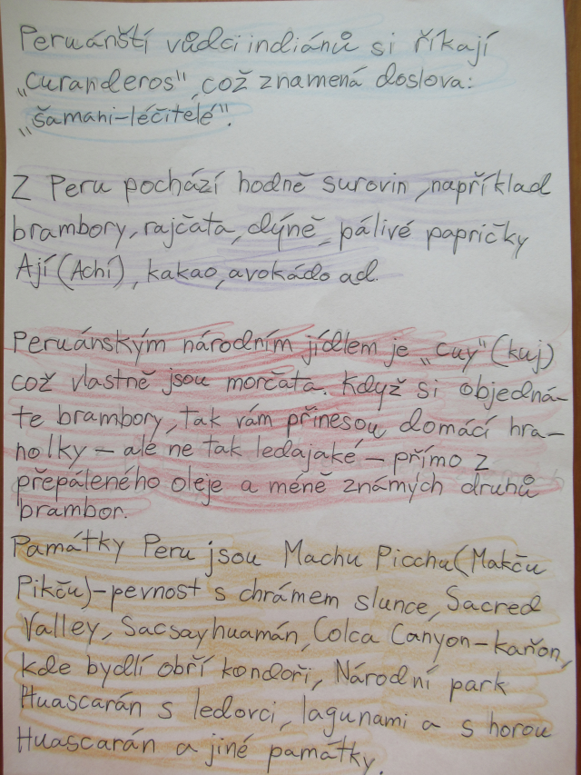

Slide 16
